Slide 1


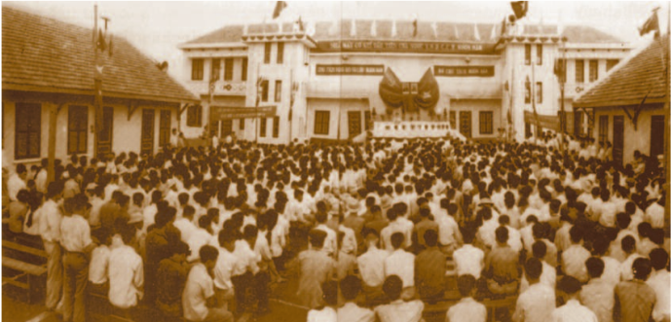
Lịch sử
Lớp 5
Thực hiện: EduFive

Slide 2


Khởi động

Slide 3

Hãy chọn một bạn gấu nhé!

Slide 4

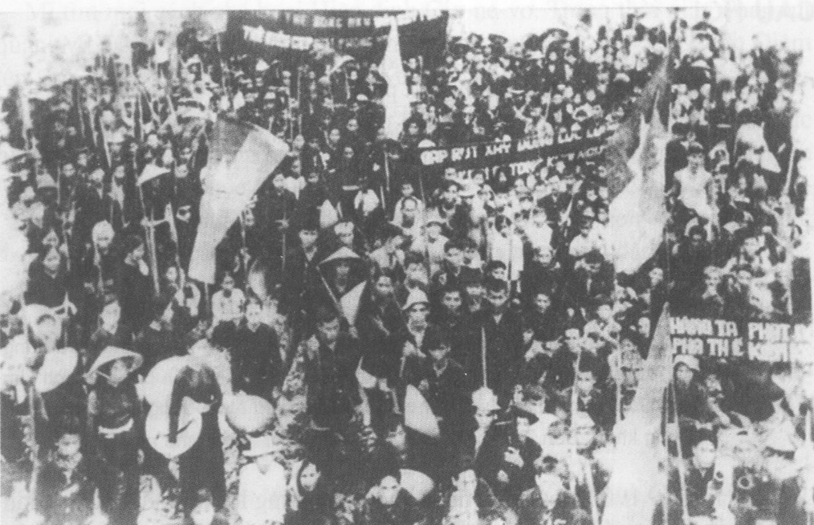

Câu 1: Thời gian diễn ra phong trào “Đồng Khởi”?
A
Cuối năm 1959
B
Đầu năm 1960
Cuối năm 1959 – Đầu năm 1960
C
D
Đầu năm 1961
Notes:
Bấm hoa trở về slide 3

Slide 5
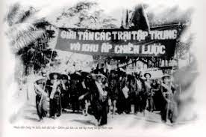
Câu 2: Phong trào “Đồng Khởi” diễn ra mạnh mẽ nhất ở tỉnh nào?
A
Sài Gòn
B
Bến Tre
C
Miền Nam
D
Mỏ Cày
Notes:
Bấm hoa trở về slide 3

Slide 6
Lịch sử
Nhà máy hiện đại đầu tiên của nước ta
Trang 45

Slide 7

Mục Tiêu
1
3
Hoàn cảnh ra đời của Nhà máy Cơ khí Hà Nội
Những đóng góp của Nhà máy Cơ khí Hà Nội.
2
Quá trình xây dựng Nhà máy Cơ khí Hà Nội

Slide 8
1
Hoàn cảnh ra đời của Nhà máy Cơ khí Hà Nội

Slide 9
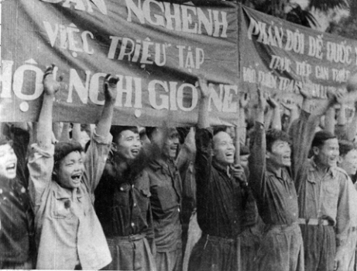
a. Sau Hiệp định Giơ- ne-vơ, Đảng và Chính phủ xác định nhiệm vụ của miền Bắc là gì ?
🡪 Sau Hiệp định Giơ-ne-vơ, miền Bắc nước ta bước vào thời kì xây dựng chủ nghĩa xã hội, làm hậu phương lớn cho cách mạng miền Nam

Slide 10
b. Tại sao Đảng và Chính phủ lại quyết định xây dựng một nhà máy cơ khí hiện đại?
Trang bị máy móc hiện đại cho miền Bắc, thay thế các công cụ thô sơ, việc này giúp tăng năng suất và chất lượng lao động.
Nhà máy cơ khí hiện đại
Làm nòng cốt cho ngành công nghiệp nước ta.
Đó là Nhà máy Cơ khí Hà Nội

Slide 11
1
Hoàn cảnh ra đời của Nhà máy Cơ khí Hà Nội
Kết luận:
Để xây dựng thành công chủ nghĩa xã hội, để làm hậu phương lớn cho miền Nam, chúng ta cần công nghiệp hóa nền sản xuất của nước nhà. Việc xây dựng các nhà máy hiện đại là điều tất yếu. Nhà máy Cơ khí Hà Nội là nhà máy hiện đại đầu tiên của nước ta.

Slide 12
2
Quá trình xây dựng Nhà máy Cơ khí Hà Nội

Slide 13
Video 1: Quá trình xây dựng Nhà máy Cơ khí Hà Nội

Slide 14
Sau khi xem video và đọc SGK, hãy hoàn thành bảng sau:
NHÀ MÁY CƠ KHÍ HÀ NỘI
Thời gian khởi công
Địa điểm
Diện tích
Quy mô
Thời gian khánh thành
Nước giúp đỡ ta
Tháng 12/1955
Phía tây nam Thủ đô Hà Nội
Hơn 10 vạn mét vuông
Lớn nhất khu vực Đông Nam Á thời bấy giờ
Tháng 4/1958
Liên Xô

Slide 15

2
Quá trình xây dựng Nhà máy Cơ khí Hà Nội
Nhà máy Cơ khí Hà Nội khởi công xây dựng vào tháng 12-1955 với sự giúp đỡ của Liên Xô và đến tháng 4-1958 thì hoàn thành.
Lễ khánh thành Nhà máy Cơ khí Hà Nội

Slide 16
3
Những đóng góp của Nhà máy Cơ khí Hà Nội

Slide 17
Video 2: Những sản phẩm của nhà máy cơ khí Hà Nội

Slide 18
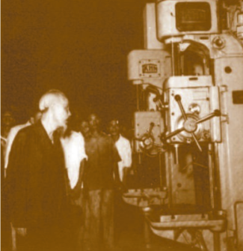
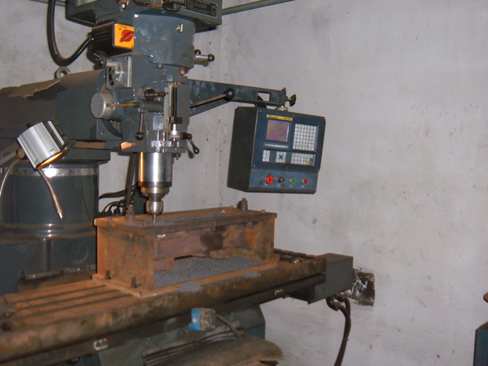
Sau khi xem video và đọc SGK, hãy kể tên một số sản phẩm của Nhà máy Cơ khí Hà Nội?
Bác Hồ đang xem sản phẩm đầu tiên của nhà máy
Máy phay

Slide 19
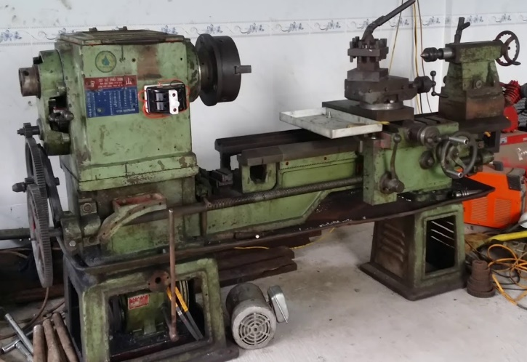
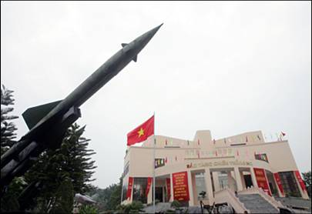
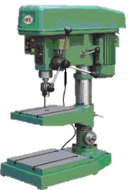
Sau khi xem video và đọc SGK, hãy kể tên một số sản phẩm của Nhà máy Cơ khí Hà Nội?
Tên lửa A12: gọn nhẹ, bắn phá dữ dội vào các sân bay, khu quân sự, … gây bao nỗi kinh hoàng cho Mĩ và quân đội Sài Gòn
Máy tiện
Máy khoan

Slide 20
Nhà máy Cơ khí Hà Nội đã có đóng góp gì trong công cuộc xây dựng và bảo vệ đất nước ?
Đóng góp vào công cuộc lao động xây dựng chủ nghĩa xã hội ở miền Bắc.
Cùng bộ đội đánh giặc trên chiến trường miền Nam (tên lửa A12).
Nhà máy Cơ khí Hà Nội luôn đạt được thành tích to lớn, góp phần quan trọng vào công cuộc xây dựng và bảo vệ Tổ Quốc.

Slide 21
Sản xuất 3353 máy công cụ các loại, tên lửa A12 là một trong những sản phẩm phục vụ chiến trường.
Năm 1958 - 1965
9 lần đón Bác Hồ về thăm.
Nhà nước tặng thưởng
Huân chương Lao động hạng Nhất.
Nhiều cá nhân được phong tặng danh hiệu cao quý, như đồng chí Phan Văn Cường (thợ rèn), được tặng danh hiệu Anh hùng Lao động.

Slide 22
Nhà máy thực hiện nhiệm vụ “vừa sản xuất vừa chiến đấu”. Nhà máy sản xuất hàng loạt máy công cụ phục vụ cho nền kinh tế như: K125, B665, P12, … sản xuất bơm xăng, đèn gầm, ống phóng hỏa tiễn C36 phục vụ cho chiến trường,…
Năm 1966 - 1975
Được tặng hai Huân chương Chiến công hạng Ba.
Năm 1967, Nhà nước tặng danh hiệu Anh hùng Lao động cho đồng chí Nguyễn Hoàng Thoan – thợ nguội.
Hiện nay Nhà máy Cơ khí Hà Nội đổi tên thành Công ty Cơ khí Hà Nội.

Slide 23
Ghi nhớ
Năm 1958, Nhà máy Cơ khí Hà Nội ra đời, góp phần to lớn vào công cuộc xây dựng chủ nghĩa xã hội ở miền Bắc và đấu tranh thống nhất đất nước.

Slide 24
Lịch sử
Nhà máy hiện đại đầu tiên của nước ta
Trang 45

Slide 25
Dặn dò
- Xem lại nội dung bài.
- Chuẩn bị bài tiếp theo:
Bài 22: Đường Trường Sơn

Slide 26
Tạm biệt và hẹn gặp lại!

